Slide 1
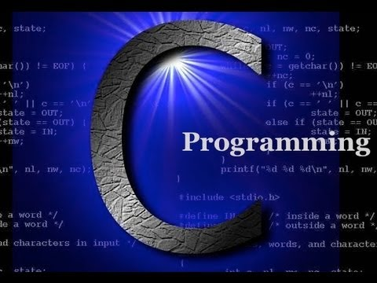
บทที่ 3 โครงสร้างภาษาซีเบื้องต้น Part1
รายวิชา สธ 113 การออกแบบโปรแกรมทางธุรกิจเบื้องต้น
อ.อภิพงศ์ ปิงยศ

Slide 2
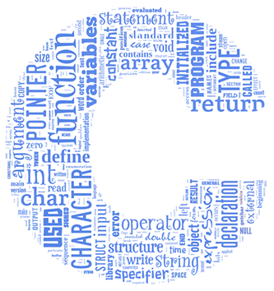
Overview
โครงสร้างโปรแกรม
ตัวแปร
การเก็บข้อมูลของตัวแปร

Slide 3
โครงสร้างโปรแกรม
โครงสร้างการเขียนโปรแกรมด้วยภาษา C/C++ มี 5 ส่วน ดังนี้
1. พรีโพรเซสเซอร์ไดเร็กทีฟ (Preprocessor directives)
2. ส่วนประกาศ (Global declarations)
3. ส่วนฟังก์ชันหลัก (The main() function)
4. การสร้างฟังก์ชันและการใช้ฟังก์ชัน
5. ส่วนอธิบายโปรแกรม (Program comments)

Slide 4
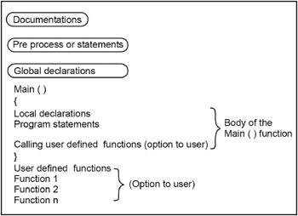
ตัวอย่างโครงสร้างโปรแกรม

Slide 5
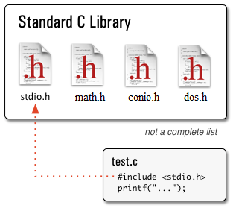
โครงสร้างโปรแกรม: 1. พรีโพรเซสเซอร์ไดเร็กทีฟ (Preprocessor directives)
ใช้สำหรับเรียกไฟล์ที่โปรแกรมต้องการใช้งาน หรือกำหนดค่าต่างๆก่อนเป็นอันดับแรก เรียกอีกอย่างว่าเป็นส่วนหัวของโปรแกรมหรือ Header
เริ่มต้นด้วยการใช้เครื่องหมายไดเร็กทีฟ “#” และตามด้วยชื่อโปรแกรมหรือชื่อตัวแปรที่ต้องการใช้
ไดเร็กทีฟที่ใช้บ่อยๆได้แก่
#include <ชื่อไฟล์> เป็นการนำไฟล์อื่นเข้ามาคอมไพล์ร่วมด้วย
#define NAME VALUE เป็นการกำหนดค่าให้กับตัวแปร (ปกติจะใช้กับค่าคงที่)

Slide 6
โครงสร้างโปรแกรม: 2. ส่วนประกาศ (Global declarations)
ต่อจากส่วนไดเร็กทิฟ จำเป็นต้องวางไว้นอกฟังก์ชั่นต่างๆ
ใช้ประกาศตัวแปรตัวแปรหรือฟังก์ชันที่ต้องใช้ในโปรแกรม โดยทุกส่วนในโปรแกรมสามารถเรียกใช้ข้อมูลที่ประกาศไว้ในส่วนนี้ได้
บางโปรแกรมอาจไม่ต้องมีก็ได้ ขึ้นอยู่กับรูปแบบของโปรแกรม

Slide 7
โครงสร้างโปรแกรม: 3. ส่วนฟังก์ชันหลัก (The main() function)
เป็นส่วนที่ทุกโปรแกรมจำเป็นต้องมี ประกอบไปด้วยคำสั่งต่างๆที่จะให้โปรแกรมทำงาน
แต่ละโปรแกรมจะต้องมีฟังก์ชันหลักเพียงฟังก์ชันเดียวเท่านั้น
คอมไพเลอร์จะคอมไพล์ที่ฟังก์ชันนี้เป็นหลัก หากฟังก์ชันหลักมีการเชื่อมโยงไปหาฟังก์ชันอื่นๆอีก คอมไพเลอร์จึงจะไปคอมไพล์ฟังก์ชันที่ถูกอ้างนั้นต่อไป (รายละเอียดจะอยู่ในเรื่องฟังก์ชัน)

Slide 8
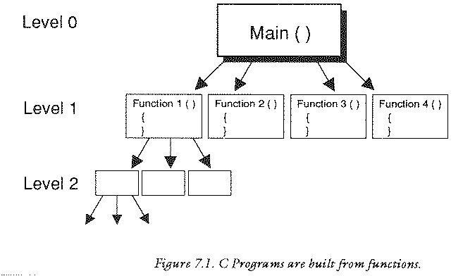
โครงสร้างโปรแกรม: 4. การสร้างฟังก์ชันและการใช้ฟังก์ชัน
เป็นการเขียนฟังก์ชันย่อยๆขึ้นมาใช้ในโปรแกรม โดยฟังก์ชันเหล่านี้จำเป็นต้องถูกเรียกใช้งานผ่านฟังก์ชันหลัก (main() function)

Slide 9
โครงสร้างโปรแกรม: 5. ส่วนอธิบายโปรแกรม (Program comments)
ใช้เขียนคอมเมนต์โปรแกรม เพื่ออธิบายการทำงานต่างๆ ทำให้ผู้ศึกษาโปรแกรมในภายหลังทำความเข้าใจโปรแกรมได้ง่ายขึ้น
เมื่อคอมไพล์โปรแกรม ส่วนคอมเมนต์จะถูกข้ามไป
การใช้คอมเมนต์มี 2 วิธีคือ
// ใช้คอมเมนต์ข้อความสั้นๆ ไม่เกินหนึ่งบรรทัด
/* ใช้คอมเมนต์ข้อความยาวๆ หลายบรรทัด และต้องปิดท้ายด้วย */ เสมอ

Slide 10
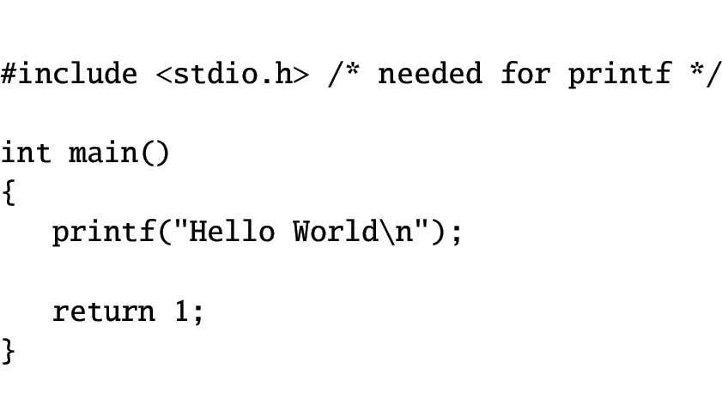
ตัวอย่างโปรแกรมภาษาซีเบื้องต้น

Slide 11
ตัวแปร (Variables)
หากต้องการให้โปรแกรมรับข้อมูลจากผู้ใช้มาเก็บไว้ หรือมีการคำนวณและเก็บผลลัพธ์ จะต้องสร้างตัวแปรสำหรับเก็บข้อมูลที่เป็นผลลัพธ์นั้น
พิจารณาตัวอย่างต่อไปนี้
#include <stdio.h>
int feet, inch;
void main()
{
feet = 6;
inch = feet * 12;
printf (“Height in inch is %d”,inch);
}
การประกาศตัวแปรแบบ Global เป็นชนิดจำนวนเต็ม

Slide 12
ตัวแปร (Variables) [cont.]
จากตัวอย่างจะเห็นได้ว่าการประกาศตัวแปรจะต้องมีการประกาศชนิดของตัวแปรนำหน้าชื่อตัวแปรก่อนเสมอ เช่น int feet, inch;
ชนิดตัวแปรในที่นี้เป็นชนิดจำนวนเต็ม (Integer)
หากเป็นตัวแปรชนิดเดียวกันสามารถใช้เครื่องหมาย Comma คั่นได้
คำสั่ง feet = 6 เป็นการสั่งให้นำค่า 6 ไปเก็บไว้ในตัวแปรชื่อ feet
คำสั่ง inch = feet * 12 เป็นการนำผลจากการคำนวณ feet * 12 ไปเก็บไว้ในตัวแปรชื่อ inch
%d เป็นการบอกให้นำค่าเลขฐานสิบในตัวแปร inch ไปแสดงผลทางหน้าจอ

Slide 13
การเก็บข้อมูลของตัวแปร
ในการประกาศตัวแปรให้กับโปรแกรม ค่าในตัวแปรต่างๆจะถูกนำไปเก็บในหน่วยความจำเสมอ
ค่าในตัวแปรและหน่วยความจำอาจมีการเปลี่ยนแปลงได้ โดยค่าเก่าจะหายไปและถูกแทนด้วยค่าใหม่ เช่น
int x = 6;
x = 8;
printf (“X is %d”,x);
ค่าสุดท้ายของ x คือ 8

Slide 14
การเก็บข้อมูลของตัวแปร [cont.]
เราสามารถนำค่าในตัวแปรใส่ให้กับอีกตัวแปรหนึ่งได้ โดยใช้เครื่องหมาย “=” เช่นเดียวกับการกำหนดค่าให้ตัวแปรตามปกติ เช่น
int num1 = 5;
int num2 = 14;
num1 = num2;
printf (“num1 is %d \n”,num1);
printf (“num2 is %d \n”,num2 );
num1 is 14
num2 is 14

Slide 15
การเก็บข้อมูลของตัวแปร [cont.]
ในการกำหนดค่าให้ตัวแปร เราสามารถนำค่าตัวแปรเดิมมากระทำการทางคณิตศาสตร์ได้ โดยตัวแปรทางซ้ายของเครื่องหมายเท่ากับ “=” จะเปลี่ยนไปตามการกระทำทางขวามือ เช่น
count = count + 1 //เป็นการเพิ่มค่าตัวแปร count ขึ้นหนึ่งค่า
sum = sum + x //นำค่า sum บวกกับ x โดยค่าใน x จะไม่เปลี่ยน
num = num * 3 //นำค่า num คูณกับ 3 แล้วเก็บค่าไว้ใน num เช่นเดิม

